Slide 1



TRƯỜNG TIỂU HỌC TÚC DUYÊN
CHÀO MỪNG QUÝ THẦY CÔ
VỀ DỰ GIỜ THĂM LỚP
Môn Toán lớp 3
Tiết 1: ÔN TẬP VỀ CÁC SỐ
TRONG PHẠM VI 1000

Slide 2


Slide 3
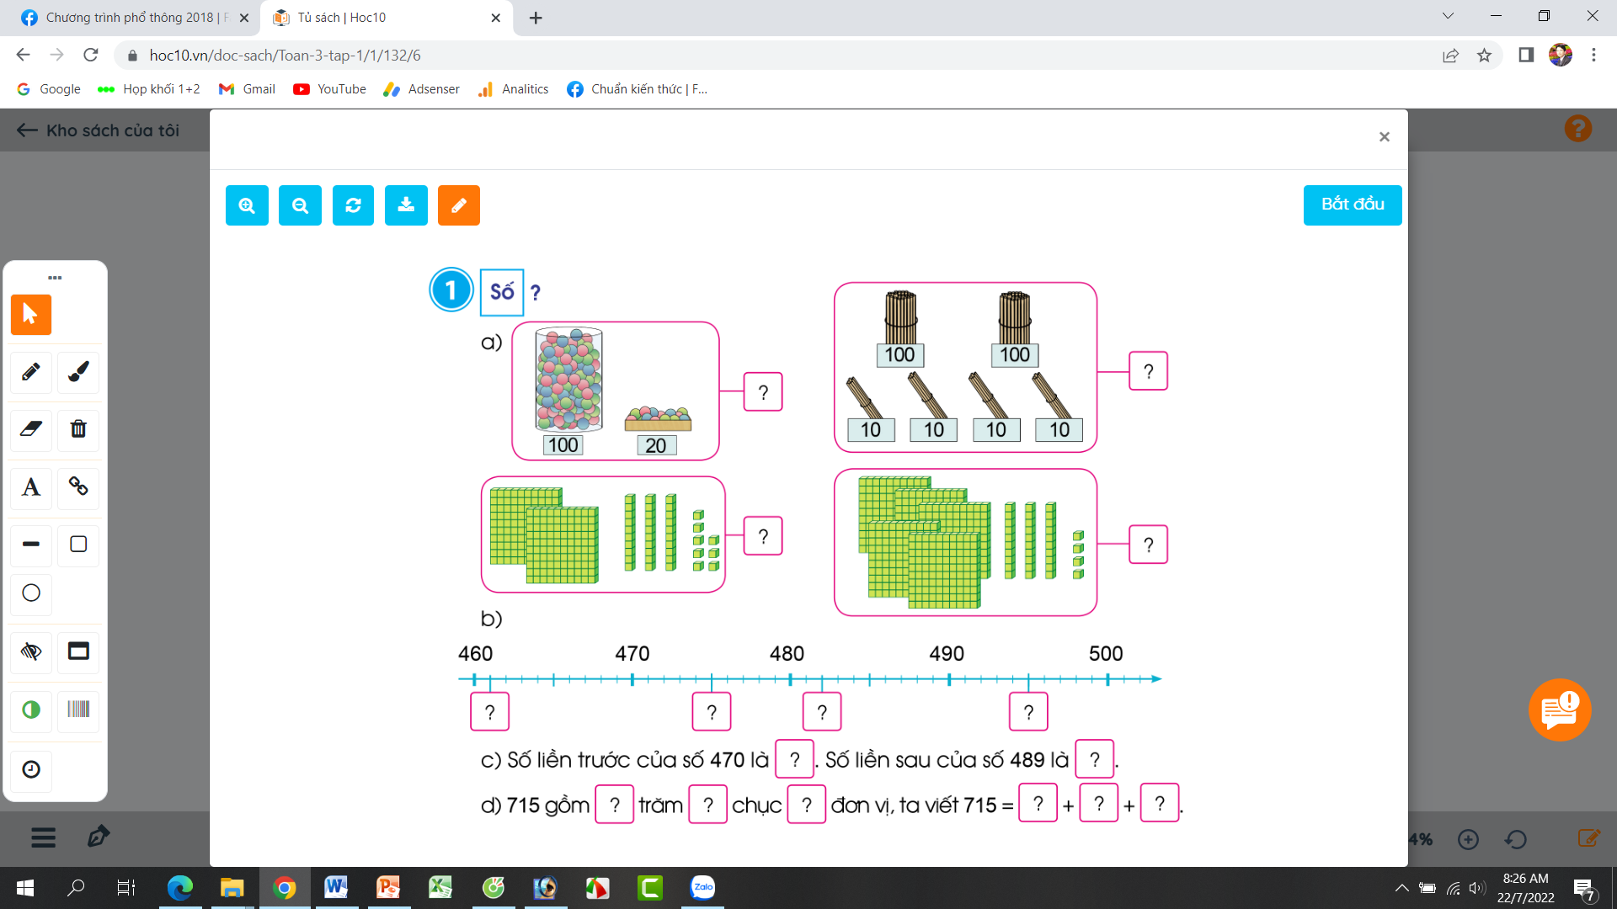
Thứ……ngày…..tháng…..năm…….
TOÁN
Bài 1: ÔN TẬP VỀ CÁC SỐ TRONG PHẠM VI 1000
1
Số.
120
240
238
120

Slide 4
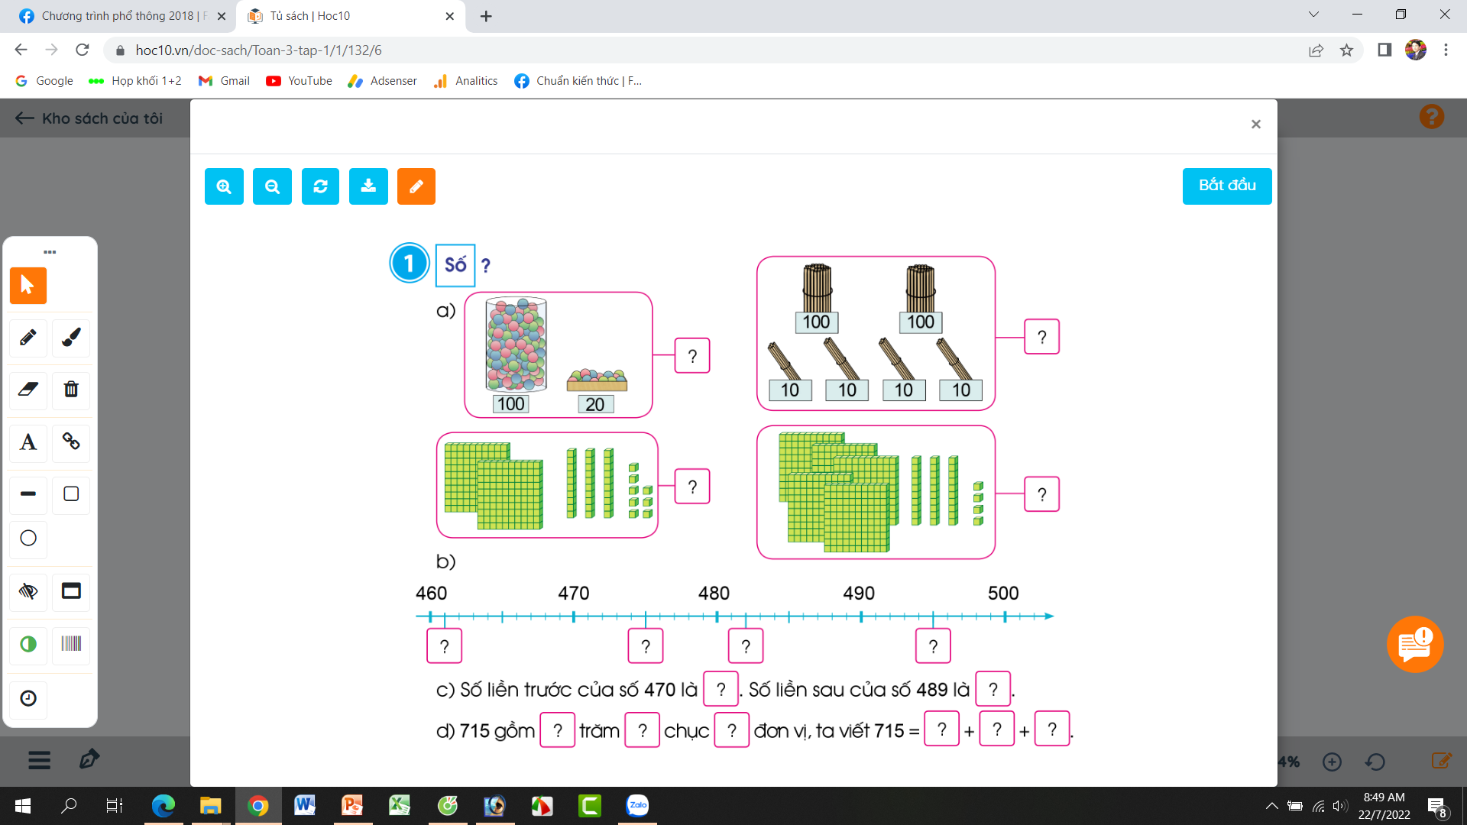
Thứ……ngày…..tháng…..năm…….
TOÁN
Bài 1: ÔN TẬP VỀ CÁC SỐ TRONG PHẠM VI 1000
1
Số.
461
475
482
495
469
490
700
1
5
700
10
5

Slide 5
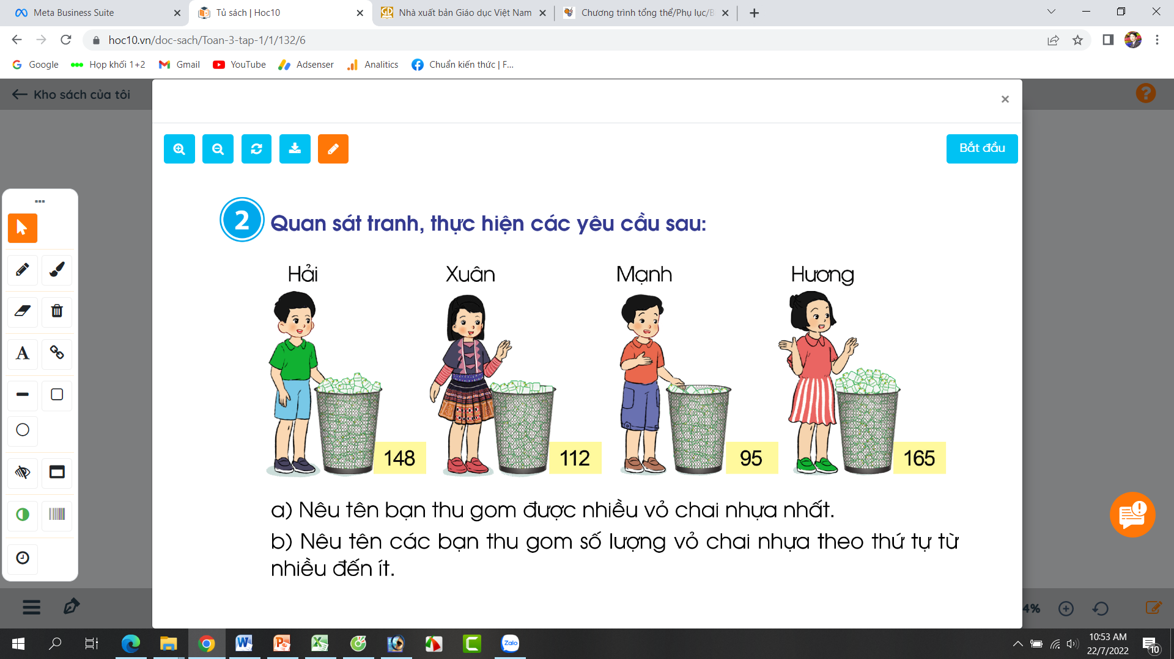
Thứ……ngày…..tháng…..năm…….
TOÁN
Bài 1: ÔN TẬP VỀ CÁC SỐ TRONG PHẠM VI 1000
2
Quan sát tranh, thực hiện các yêu cầu sau.
Bạn Hương thu gom được nhiều vỏ chai nhựa nhất: 165 cái
Bạn Hương: 165 cái; Bạn Hải: 148 cái; Bạn Xuân: 112 cái và bạn Mạnh: 95 cái

Slide 6
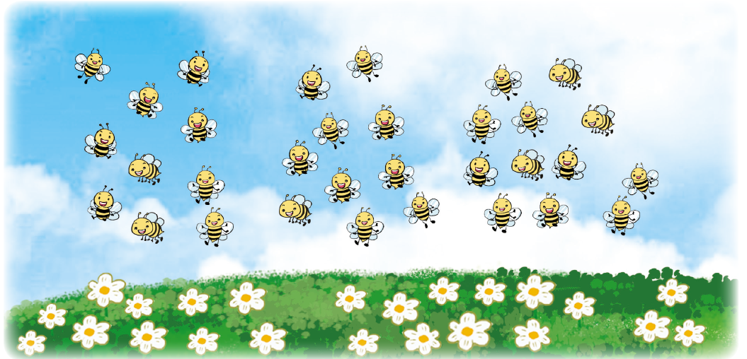
Thứ……ngày…..tháng…..năm…….
TOÁN
Bài 1: ÔN TẬP VỀ CÁC SỐ TRONG PHẠM VI 1000
3
a) Em hãy ước lượng số con ong, số bông hoa trong hình sau.
Khoảng 30 con
Khoảng 23 bông
b) Em hãy đếm số con ong, số bông ở hình trên để kiểm tra lại.
Có 32 con ong và có 23 bông hoa

Slide 7
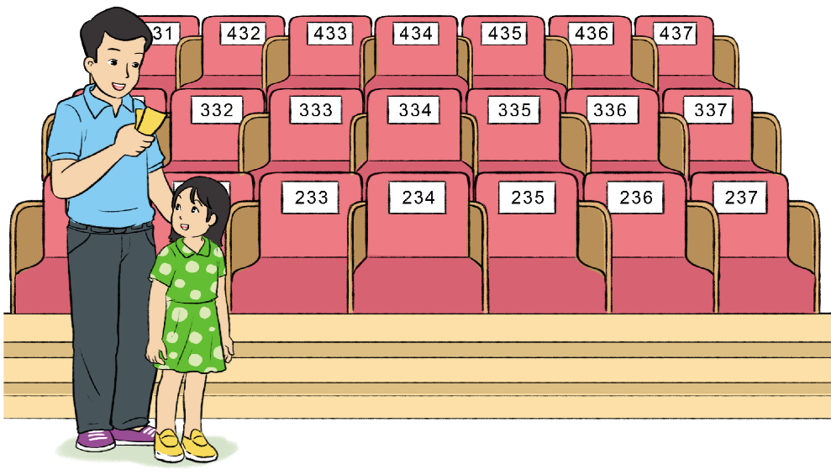
Thứ……ngày…..tháng…..năm…….
TOÁN
Bài 1: ÔN TẬP VỀ CÁC SỐ TRONG PHẠM VI 1000
4
Số ghế ghi trên vé xem biểu diễn ca nhạc của bố và Ngọc là 231 và 232. Em hãy chỉ dẫn giúp 2 bố con tìm được ghế của mình.
- Dãy 1: gồm các số có hàng trăm là 4.
- Dãy 2: gồm các số có hàng trăm là 3.
- Dãy 3: gồm các số có hàng trăm là 2.
* Vé của hai bố con Ngọc là 231 và 232, tức là có số hàng trăm là 2, thuộc dãy 3.
Dãy 3 số ghế được xếp theo thứ tự từ bé đến lớn, mà số ghế đầu tiên nhìn thấy là 233 tiếp theo là 234,…Vậy số ghế của bố con Ngọc là 2 ghế đầu tiên của dãy 3 mà bố con đứng che khuất.

Slide 8

XIN CHÂN THÀNH CẢM ƠN
QUÝ THẦY CÔ GIÁO VÀ CÁC EM

Slide 9




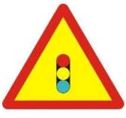
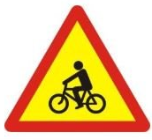



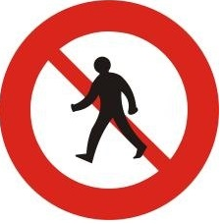
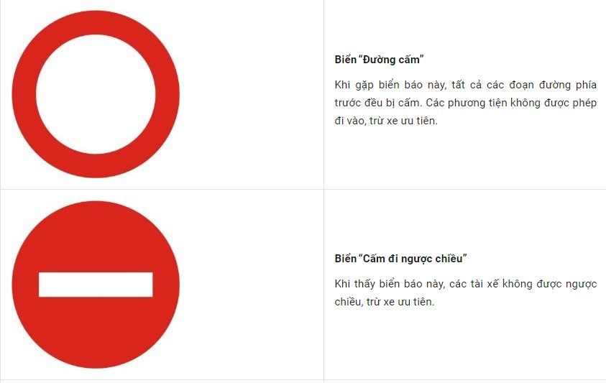






Thứ……ngày…..tháng…..năm…….
TOÁN
Trò chơi: CHẤP HÀNH LUẬT LỆ GIAO THÔNG
Đường
hai chiều
Giao nhau với
đường ưu tiên
Có trẻ em
đi qua
Có đường dành
cho người đi bộ
Giao nhau với
đường có đèn đỏ
Có đường dành
cho người đi xe đạp
Cấm ô tô
Cấm xe máy
Cấm xe đạp
Cấm người đi bộ
Đường cấm
Các loại xe
Cấm đi ngược chiều
Hướng đi trái
phải theo
Hướng đi thẳng
phải theo
Hướng đi phải
phải theo
Chỉ được rẽ trái
hoặc phải
Chỉ được
rẽ trái
Chỉ được
rẽ phải

Slide 10
XIN CHÂN THÀNH CẢM ƠN
QUÝ THẦY CÔ GIÁO VÀ CÁC EM

